Slide 1
README.md описание кода
log_test_safe/README.md at main · yaroslavrychikin-crypto/log_test_safe

Slide 2
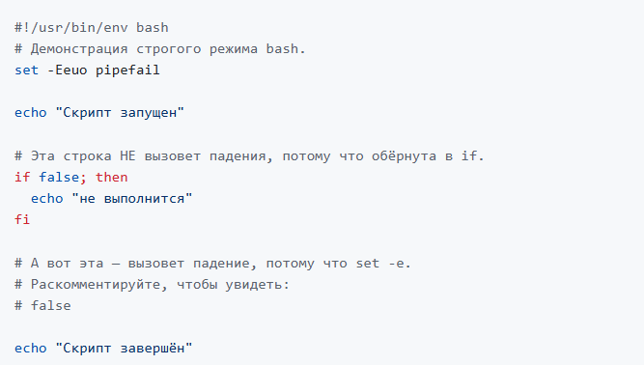
Описание кода
#!/usr/bin/env bash — шебанг, определяет интерпретатор для запуска скрипта.
set -Eeuo pipefail — активация строгого режима:
  -E — передача ловушек (trap) при сбое подфункций;
  -e — завершение скрипта при любой ошибке (ненулевой код возврата);
  -u — ошибка при обращении к неинициализированным переменным;
  -o pipefail — ошибка конвейера при сбое любого этапа в пайпе.
echo "Скрипт запущен" — вывод сообщения о старте.
if false; then ... fi — условный блок; false возвращает код 1, но из‑за if скрипт не завершается.
Закомментированный # false — команда, которая при раскомментировании вызовет аварийное завершение из‑за флага -e.
echo "Скрипт завершён" — финальное сообщение (выполнится только при отсутствии ошибок).

Slide 3
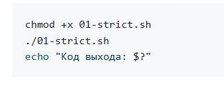
Запуск кода
chmod +x 01-strict.sh — установка бита исполнения для файла 01-strict.sh (пользователь получает право на запуск).
./01-strict.sh — запуск скрипта в текущей директории.
echo "Код выхода: $?" — вывод значения переменной $? (код возврата последней выполненной команды).

Slide 4
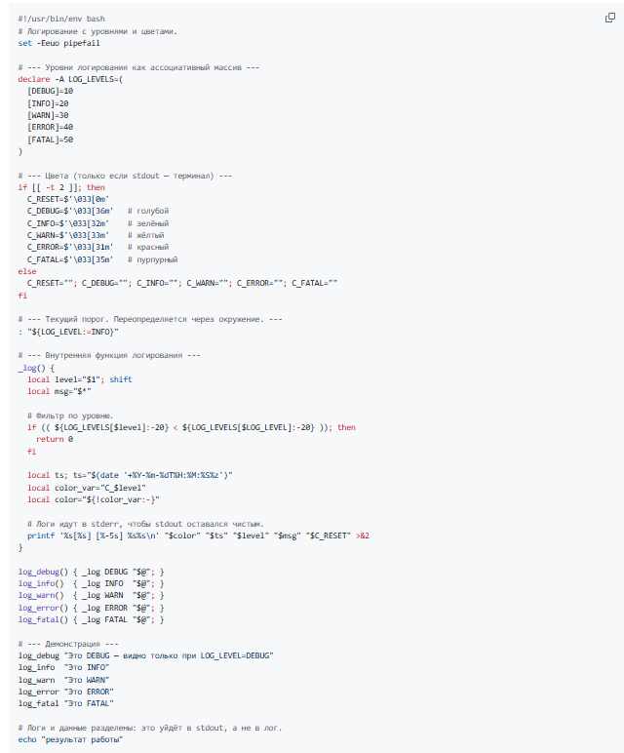
Описание кода
set -Eeuo pipefail — строгий режим: прерывание при ошибках, запрет неинициализированных переменных, корректная обработка пайпов.
declare -A LOG_LEVELS=(...) — ассоциативный массив уровней логирования с числовыми приоритетами (DEBUG=10 … FATAL=50).
Проверка [[ -t 2 ]] — определение, является ли stderr терминалом; при истине задаются ANSI‑коды цветов (C_DEBUG, C_INFO и др.), иначе — пустые строки (для перенаправления в файл).
: "\${LOG_LEVEL:=INFO}" — установка порога логирования по умолчанию (INFO), переопределяется через переменную окружения LOG_LEVEL.
_log() — внутренняя функция:
  local level="$1"; shift; local msg="$*" — извлечение уровня и сообщения.
  if (( ${LOG_LEVELS[$level]:-20} < ${LOG_LEVELS[$LOG_LEVEL]:-20} )) — фильтрация: вывод только уровней ≥ порога.
  ts="\$(date '+%Y-%m-%dT%H:%M:%S%z')" — генерация временной метки.
  local color_var="C_$level"; local color="${!color_var:-}" — динамическое получение кода цвета по уровню.
  printf ... >&2 — форматированный вывод в stderr (сохранение чистоты stdout).
log_debug(), log_info(), log_warn(), log_error(), log_fatal() — обертки для вызова _log с соответствующим уровнем.
Демонстрационные вызовы — вывод сообщений разных уровней; при LOG_LEVEL=INFO будут видны INFO, WARN, ERROR, FATAL.
echo "результат работы" — вывод данных в stdout (не попадает в логи).

Slide 5
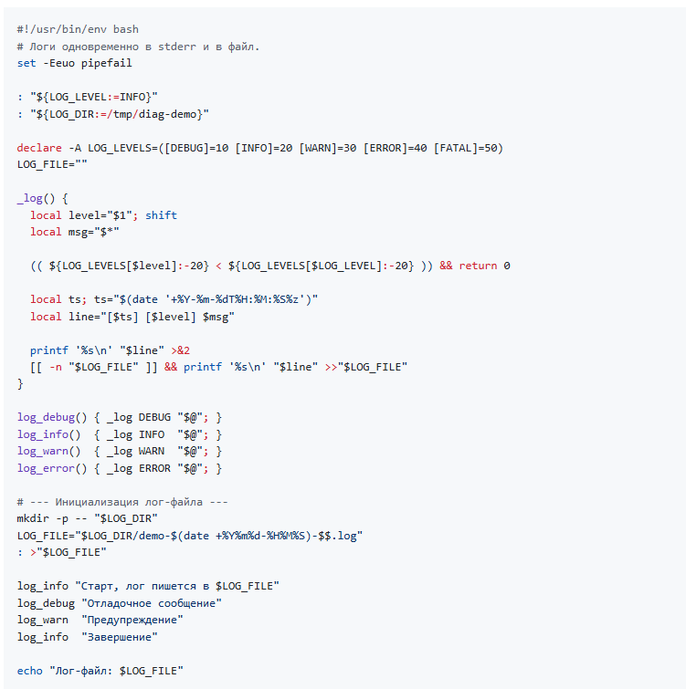
Описание кода
set -Eeuo pipefail — включение строгого режима (ошибки, undefined vars, pipe failures).
Инициализация уровней логирования: declare -A LOG_LEVELS=([DEBUG]=10 [INFO]=20 [WARN]=30 [ERROR]=40 [FATAL]=50).
Функция _log():
Проверка порога уровня: (( ${LOG_LEVELS[$level]:-20} < ${LOG_LEVELS[$LOG_LEVEL]:-20} )) && return.
Формирование строки: [<timestamp>] [<level>] <message>.
Вывод в stderr: printf '%s\n' "\$line" >&2.
Дублирование в файл при заданном LOG_FILE: [[ -n "$LOG_FILE" ]] && printf '%s\n' "$line" >>"\$LOG_FILE".
Вспомогательные функции: log_debug(), log_info(), log_warn(), log_error() — обертки над _log().
Инициализация лог‑файла:
Создание директории: mkdir -p -- "\$LOG_DIR".
Генерация пути: LOG_FILE="$LOG_DIR/demo-$(date +%Y%m%d-%H%M%S)-$$.log".
Очистка/создание файла: : >"\$LOG_FILE".
Вызовы логов: log_info "Старт…", log_debug "Отладочное…", log_warn "Предупреждение", log_info "Завершение".

Slide 6
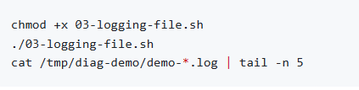
Описание кода
Шаг А: Команда cat /tmp/diag-demo/demo*.log Команда cat выводит содержимое файлов. В данном случае используется шаблон /tmp/diag-demo/demo*.log.
chmod +x 03-logging-file.sh
Эта команда делает файл с именем 03-logging-file.sh исполняемым.
Что это значит: теперь этот скрипт можно запустить, просто набрав его имя (с точкой перед ним или через команду ./), а не только выполняя его содержимое командой bash.
Как работает: флаг +x добавляет право на выполнение для текущего пользователя.
Шаг А: Команда cat /tmp/diag-demo/demo*.log Команда cat выводит содержимое файлов. В данном случае используется шаблон /tmp/diag-demo/demo*.log.
Что такое звёздочка? Это «подстановочный символ» (wildcard). Он означает «любой набор символов». То есть эта команда выведет содержимое всех файлов в папке /tmp/diag-demo/, имена которых начинаются на demo и заканчиваются на .log.
Например, она найдет файлы demo.log, demo-1.log, demo-error.log и т.д., но не найдёт demolog или demon.log.
Шаг Б: Символ вертикальной черты | Это оператор конвейера. Он перенаправляет вывод первой команды во вход второй. Грубо говоря, всё, что напечатала первая команда, вторая читает как текстовый поток.
Шаг В: Команда tail -n 5 Команда tail показывает последние строки файла.
Параметр -n 5: указывает, сколько именно последних строк вывести (в данном случае пять).
Итог: весь огромный объём логов из найденных файлов будет сжат до пяти самых свежих строчек.
. ./03-logging-file.sh
Здесь запускается сам Bash‑скрипт из файла 03-logging-file.sh. Точка и пробел (.) перед названием файла означают, что все переменные окружения, которые изменит или создаст этот скрипт, останутся активными после его завершения.
Зачем так делать: обычно это нужно, если внутри скрипта есть инструкции вроде export VAR=value, чтобы эти изменения сохранились в текущей сессии терминала.
Пример: если бы вы запустили просто ./03-logging-file.sh, то после окончания работы скрипта все созданные им переменные исчезли бы. Синтаксис . ./... позволяет сохранить их.

Slide 7
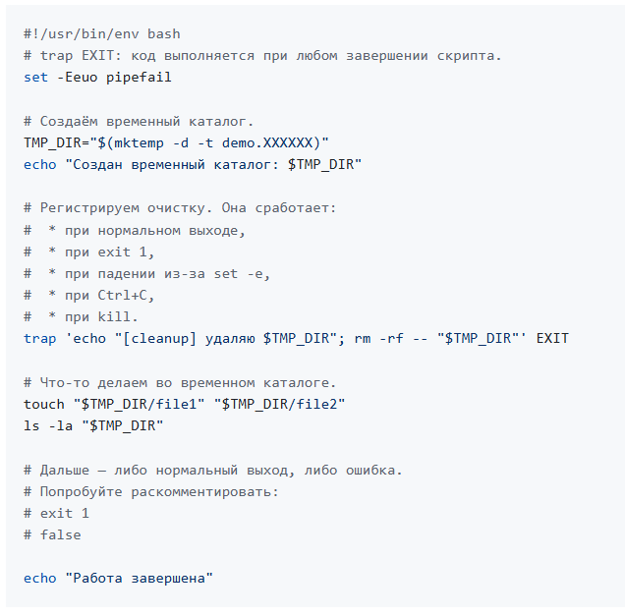
Описание кода
#!/usr/bin/env bash — запускается через env, что позволяет использовать Bash на любой системе.
set -Eeuo pipefail — это «строгий режим»:
-e: если любая команда вернёт ошибку (код выхода ≠0), скрипт сразу завершится.
-u: использование неопределённой переменной вызовет немедленную остановку.
pipefail: статус конвейера равен статусу последней неудачной команды.
-E: ловушки срабатывают внутри функций.
команда mktemp -d создаёт пустой каталог в /tmp.
Флаг -t demo. задаёт префикс имени для удобства отладки.
Переменная $TMP_DIR хранит путь к этому каталогу.
trap: эта команда говорит оболочке выполнить указанный код при наступлении определённого события.
'...': одинарные кавычки нужны, чтобы аргументы не интерпретировались сейчас, а только во время выполнения ловушки.
EXIT: событие, которое возникает всегда: при нормальном выходе (exit), при ошибках из-за флага -e, при прерывании пользователя
(Ctrl+C) или при отправке сигнала kill.
rm -rf: принудительное удаление каталога со всем содержимым.
--: защищает команду от случайного совпадения имён файлов с флагами удаления (например, если бы файл назывался -f).

Slide 8

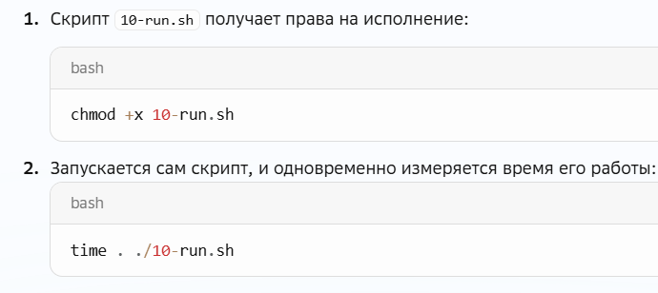
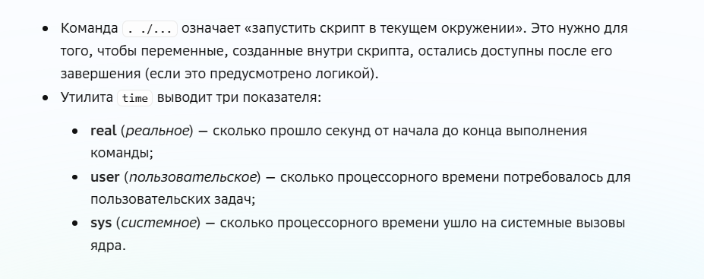
Запуск кода

Slide 9
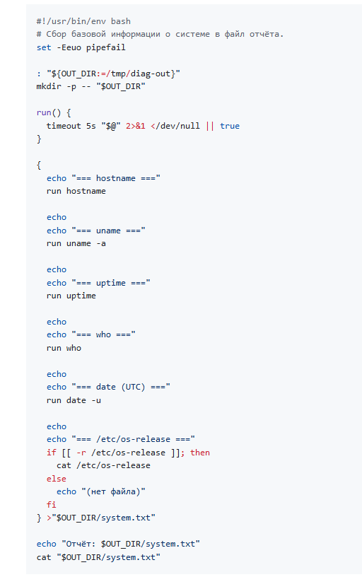
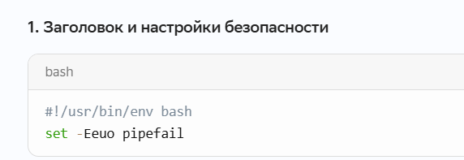
Описание кода
Шебанг: Указание интерпретатора через env, что позволяет использовать Bash даже если он установлен не в стандартном месте.
Строгий режим: Включает защиту от ошибок:
-e: немедленный выход при первой ошибке.
-u: ошибка при использовании неопределённой переменной.
pipefail: статус выхода конвейера равен последней неудачной команде.
Переменная $OUT_DIR задаёт путь сохранения файлов. Если она не передана из окружения, будет использоваться /tmp/diag-out.
Команда mkdir -p создаёт директорию рекурсивно (создаст все промежуточные папки).
Это самая важная функция скрипта. Она запускает любую команду с аргументами ($@) и гарантирует корректное поведение.
timeout 5s: команда будет принудительно завершена через 5 секунд, если «зависнет» (например, who может долго ждать ответа от NIS-сервера). Без этого скрипт мог бы работать бесконечно.
2>&1</dev/null: перенаправляет стандартный вывод ошибки (stderr) в стандартный поток вывода (stdout), а затем подавляет ввод команды (чтобы предотвратить случайную блокировку ввода). Таким образом, весь результат работы команды попадёт только в лог-файл.
|| true: это хитрость. Если команда завершится с ошибкой (или сработает таймаут), её код возврата станет ненулевым. Оболочка Bash в режиме -e тут же остановила бы выполнение всего скрипта. Конструкция || true всегда возвращает успех (0), тем самым предотвращая аварийное завершение основного потока. При этом сам факт ошибки или таймаута всё равно запишется в отчёт.

Slide 10

Запуск кода
Первая строка:
chmod +x 11-check-system.sh — наделяет скрипт правом на выполнение. Флаг +x добавляет бит исполнения для владельца, группы и остальных пользователей, после чего файл можно запускать как программу, а не просто читать как текст.
Вторая строка:
./11-check-system.sh — запускает скрипт из текущей директории. Префикс ./ явно указывает системе, что нужно искать исполняемый файл в локальном каталоге, а не в путях, прописанных в переменной PATH.
Судя по фрагменту текста под командами, скрипт, вероятно, выполняет системную проверку и выводит результаты: часть данных записывает в файл system.txt, часть — отображает в терминале.

